Slide 1

Муниципальное дошкольное образовательное автономное учреждение
«Детский сад №78 комбинированного вида «Пчелка» г. Орска»
Декада «Юные покорители космоса»
1 день
«Тематические образовательные мероприятия»
Воспитатели: Болтунова Т.В.
Ситмухаметова А.Р.

Slide 2

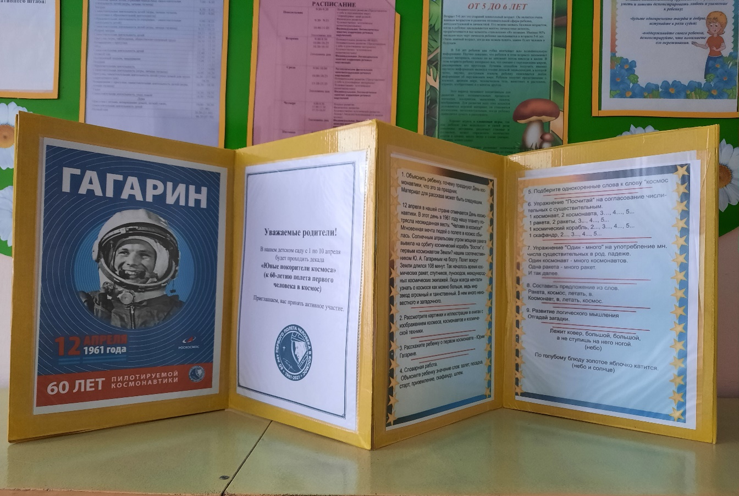
Информация в родительском уголке.

Slide 3
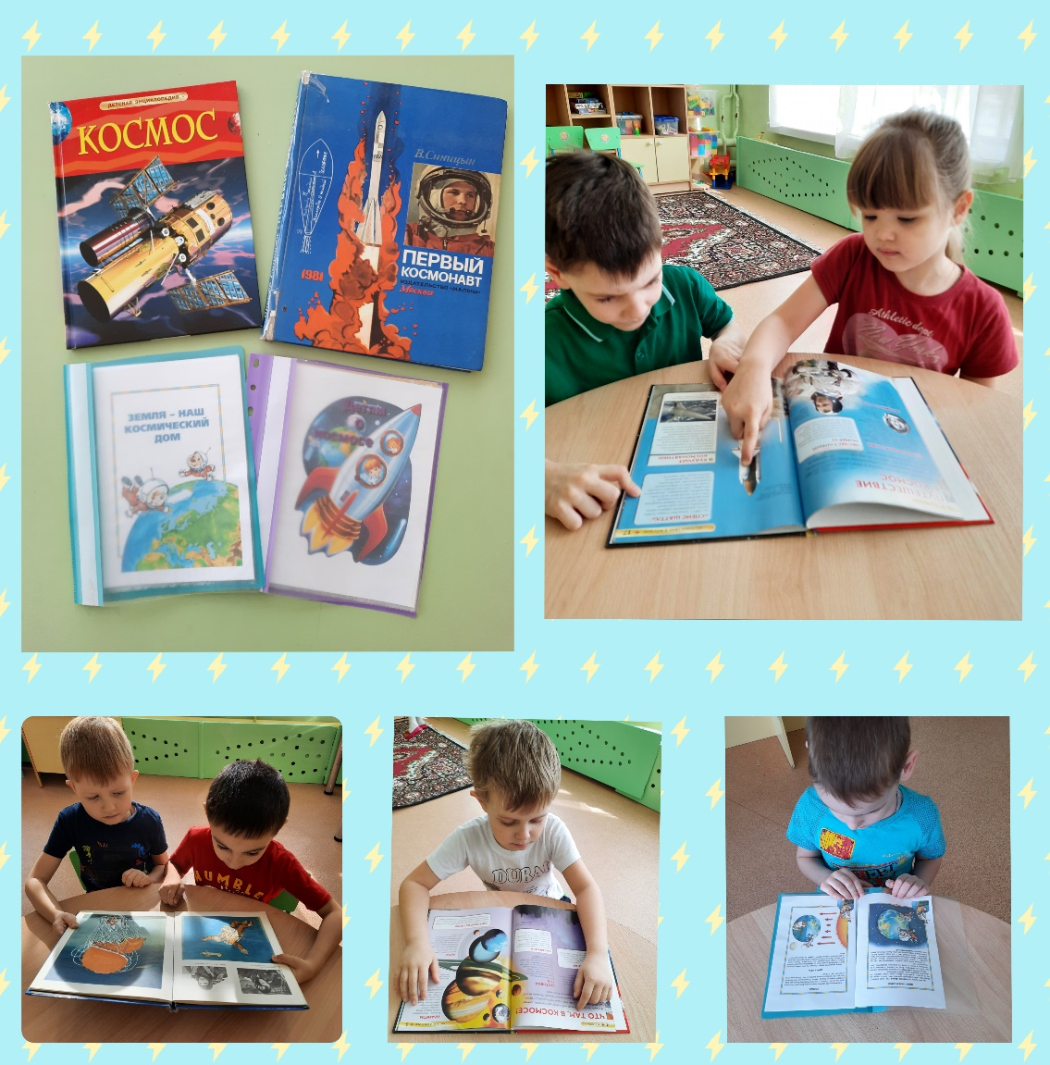
Читаем о космосе

Slide 4
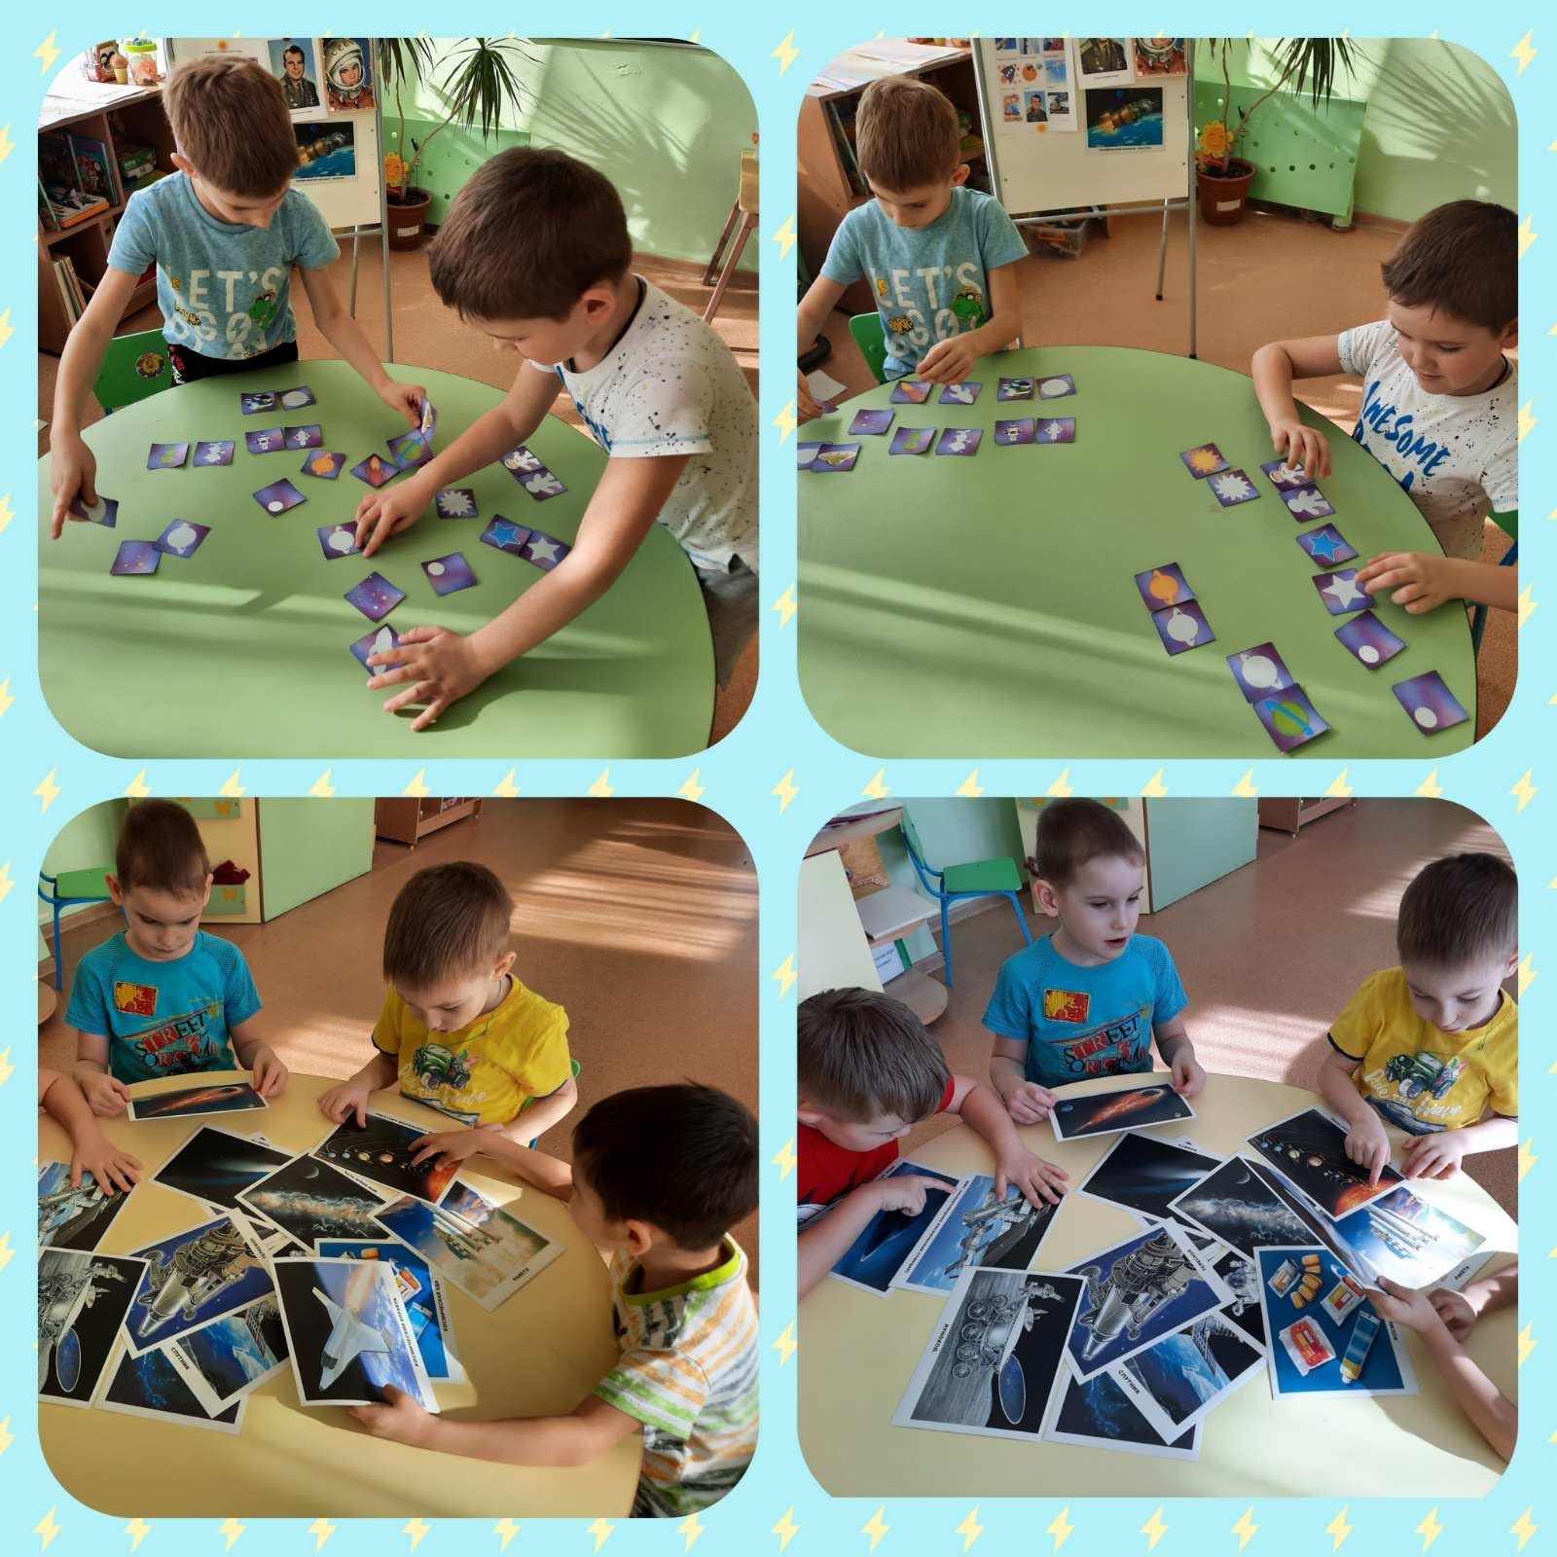
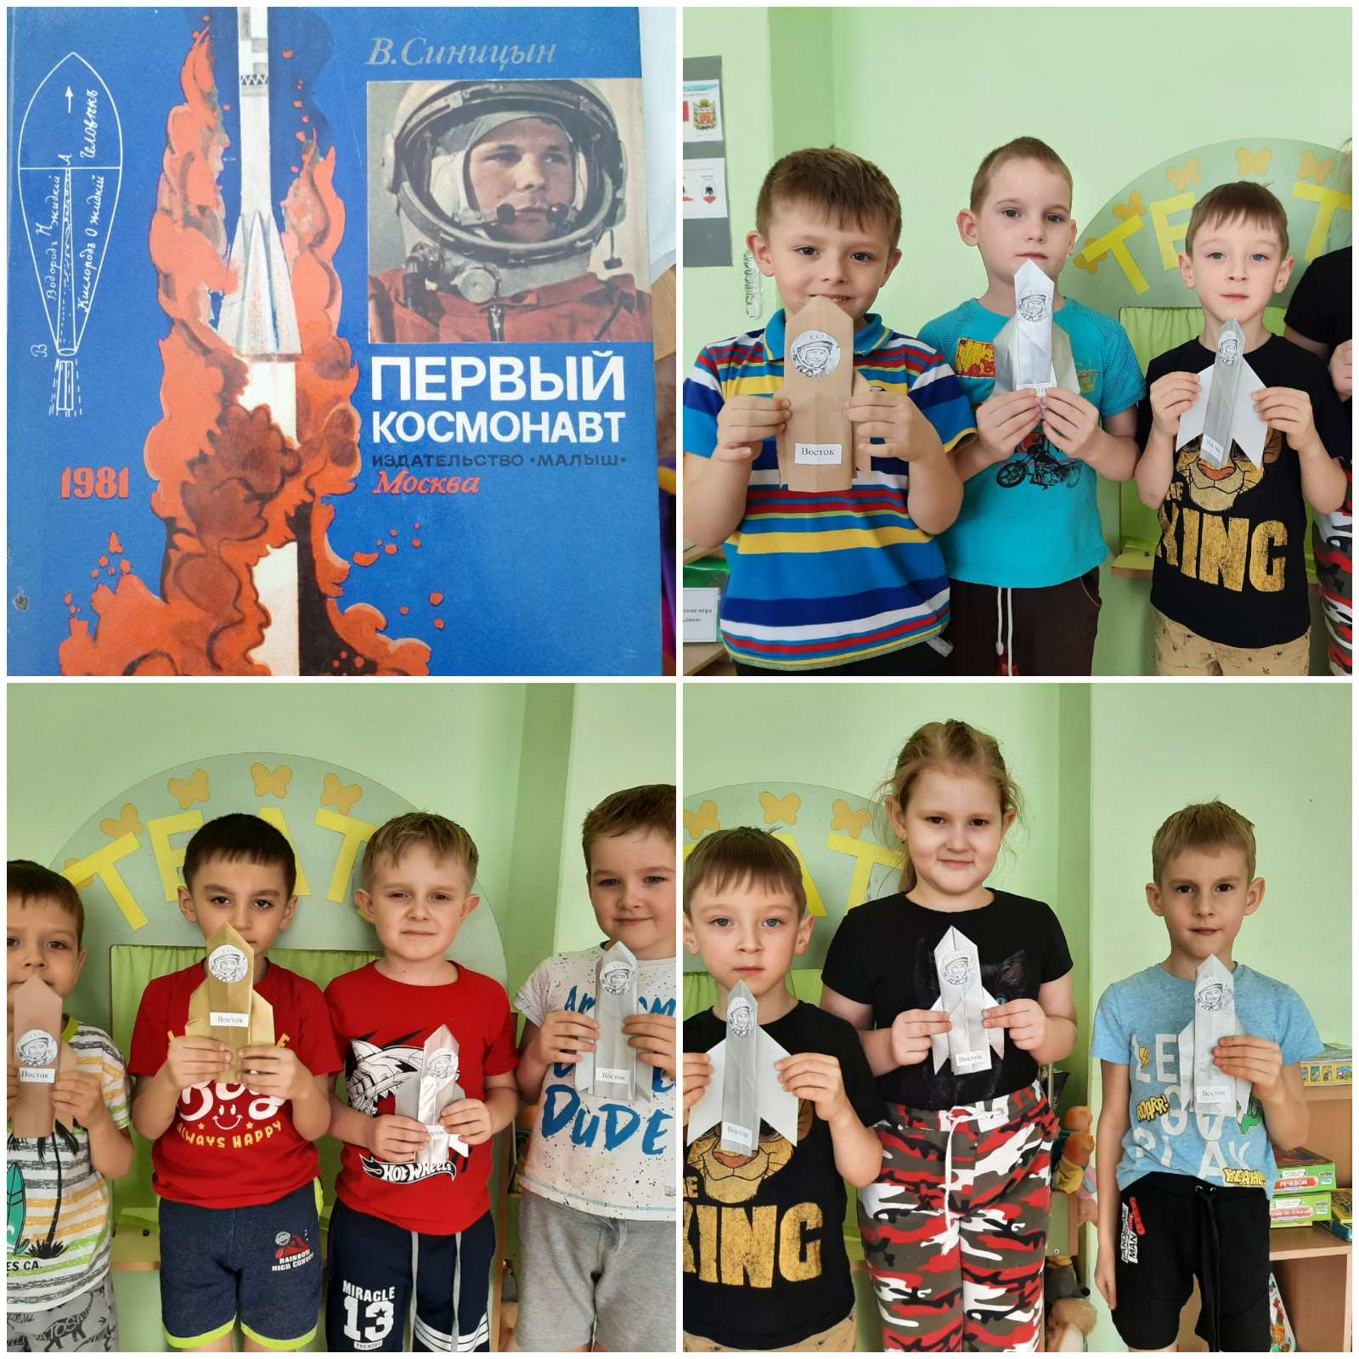
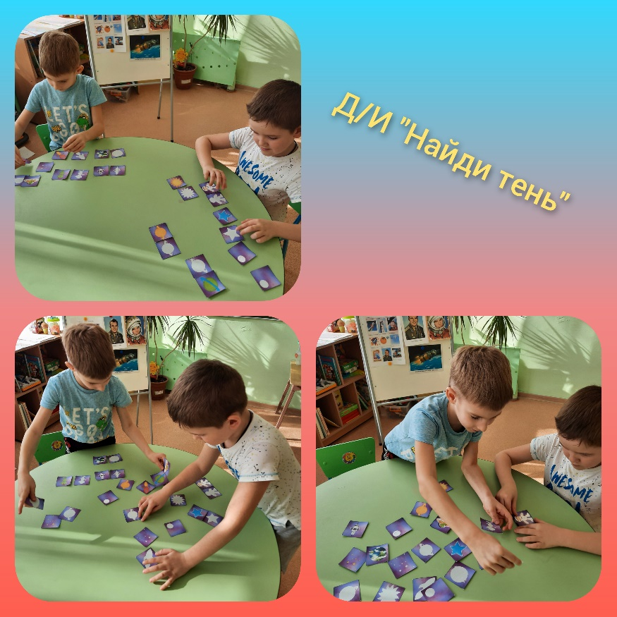
Оригами «Ракета»

Slide 5
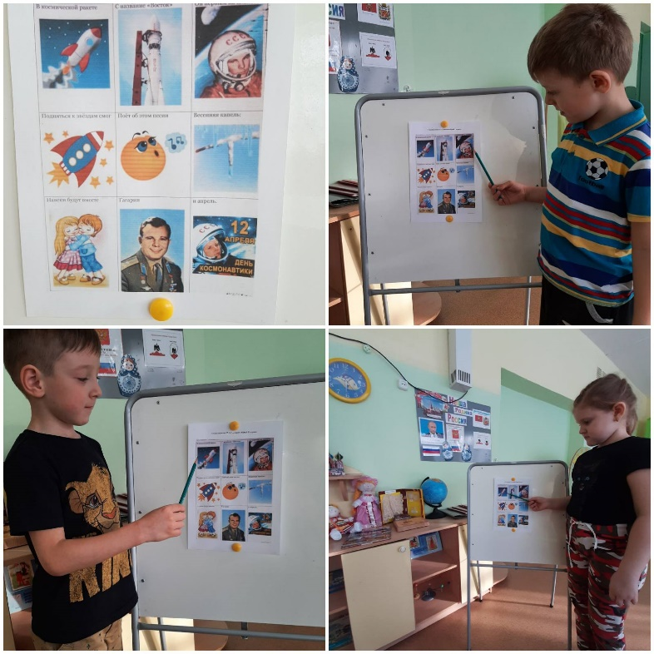
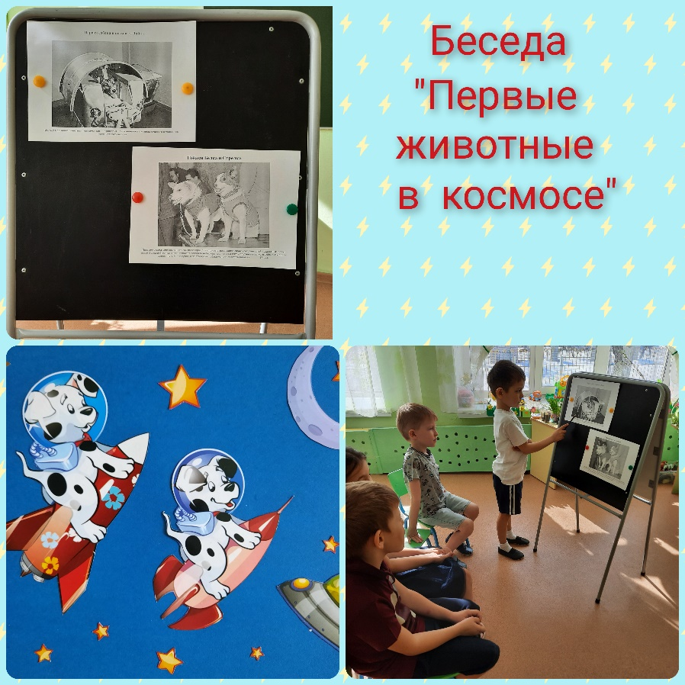
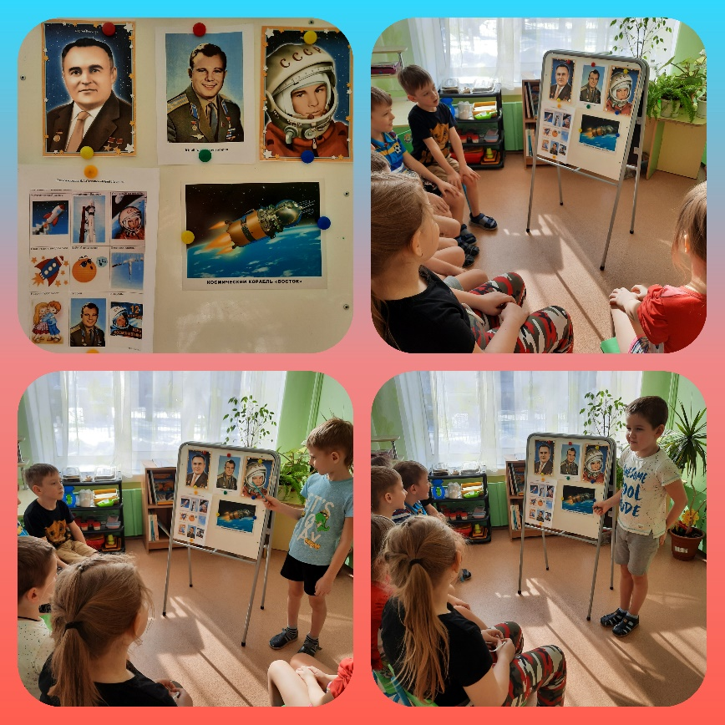
Тематическое занятие « Мы – первые»
Разучивание стихотворения
В.Спепанова «Юрий Гагарин»

